Slide 1
網頁程式設計 CSS樣式設計
Instructor: 馬豪尚

Slide 2
Float
float: 這個屬性可以將一個正常順序中的元素放在容器的左側或右側
float: none → 預設
float: left →將元素放在容器的左側
float: right → 將元素放在容器的右側
用這個屬性可以做到類似文繞圖(block)的效果，緊鄰著設定float:left或right的inline box會預設排在其旁邊的位置

Slide 3
Clear
clear可以設定inline box的哪一邊不要緊鄰著文繞圖box，使其變成正常順序的下方顯示
clear: none | left | right | both
<div class=‘box’>
<section>
.box{
float=left;
}
<p>
<div class=‘box’>
<section>
.box{
float=left;
}
<p class=‘box2’>
.box2{clear:left; }

Slide 4
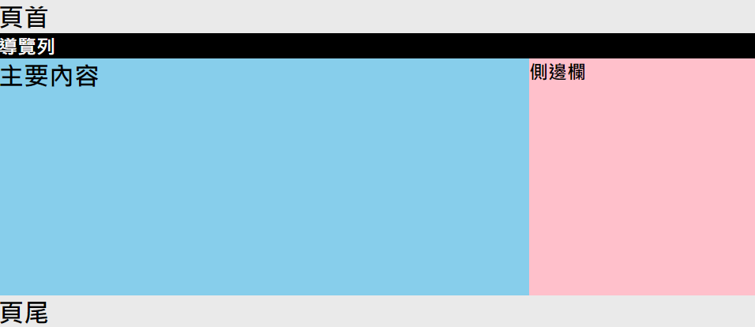
Float搭配clear版面設計
header { width: 100%; background:#eaeaea; }
nav {width: 100%; color: white; background: black; }
aside {
width: 30%;
height: 300px;
background: pink;
float: right;
}
main {
width: 70%;
height: 300px;
background: skyblue;
float: left
}
footer { width: 100%; background: #eaeaea; clear: both; }

Slide 5
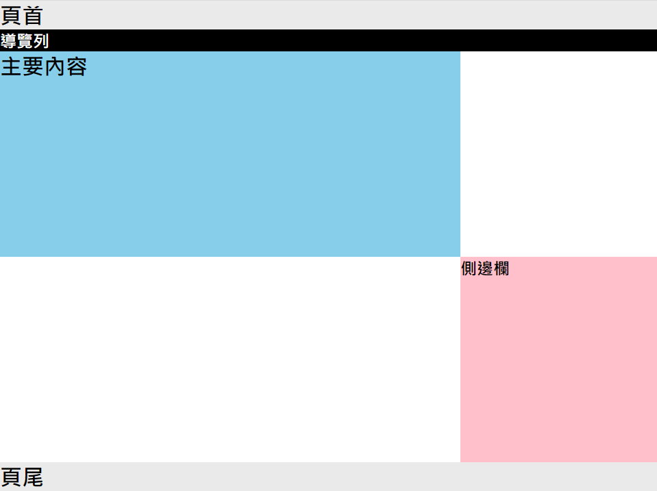
header { width: 100%; background:#eaeaea; }
nav {width: 100%; color: white; background: black; }
main {
width: 70%;
height: 300px;
background: skyblue;
float: left
}
aside {
width: 30%;
height: 300px;
background: pink;
float: right;
}
footer { width: 100%; background: #eaeaea; clear: both; }

Slide 6
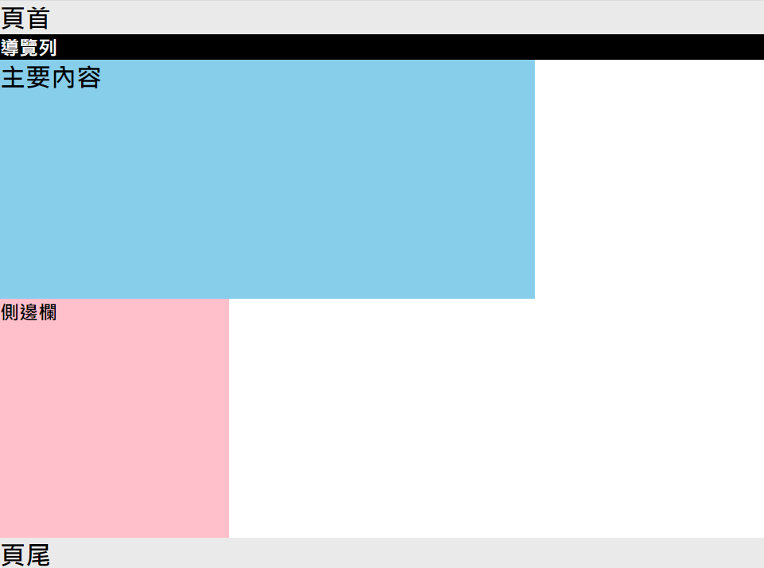
header { width: 100%; background:#eaeaea; }
nav {width: 100%; color: white; background: black; }
main {
width: 70%;
height: 300px;
background: skyblue;
float: left
}
aside {
width: 30%;
height: 300px;
background: pink;
float: right;
}
footer { width: 100%; background: #eaeaea; clear: both; }

Slide 7
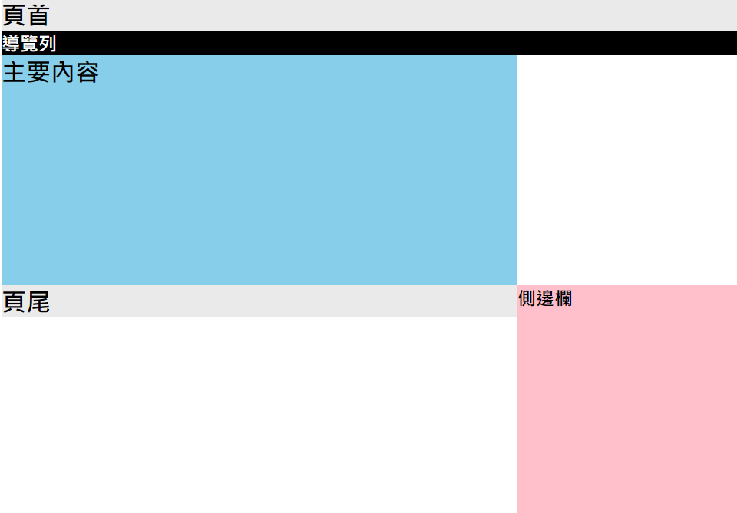
header { width: 100%; background:#eaeaea; }
nav {width: 100%; color: white; background: black; }
main {
width: 70%;
height: 300px;
background: skyblue;
float: left
}
footer { width: 100%; background: #eaeaea; clear: both; }
aside {
width: 30%;
height: 300px;
background: pink;
float: right;
}

Slide 8
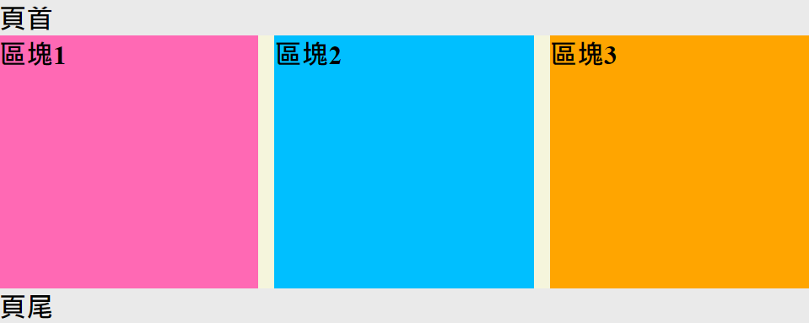
Float搭配clear版面設計
header { width: 100%; background:#eaeaea; }
#one {
width: 32%;
height: 300px;
background: hotpink;
margin-right: 2%;
float: left;
}
#two {
width: 32%;
height: 300px;
background: deepskyblue;
margin-right: 2%;
float: left;
}
#three {
width: 32%;
height: 300px;
background: orange;
float: right;
}
footer { width: 100%; background: #eaeaea; clear: both; }

Slide 9
Flex Layout彈性版面設計

Slide 10
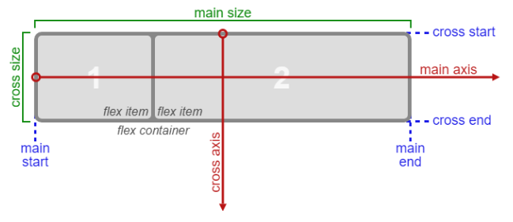
Flex Box Layout 彈性版面
Flexbox 顧名思義就是彈性的盒子
Flex Container(彈性容器)作為彈性版面的父元素容器
Flex Item(彈性項目)放在container裡面的子元素，一個父元素可以放多個子元素
Flexbox 具有主軸起點、終點、尺寸與交錯軸起點、終點、尺寸的特性可以進行布局規畫

Slide 11
彈性版面 Flex Box Layout
Flex Box的設定方式和排序
正常順序
項目1
<div class="container">
<div class=“item1”>項目1</div>
<div class=“item2”>項目2</div>
<div class=“item3”>項目3</div>
</div>
項目2
項目3
.container {
display: flex;
}
彈性容器
項目1
項目2
項目3

Slide 12
Float和FlexBox的差別
float 的是針對單一元素去調整它浮動的位置
flexbox 則是調整該元素在父元素中主軸和交錯軸的分配。
當我們使用 float 排版時，常常還會需要加入 clear 效果清除浮動，才不會跑版。

Slide 13
Flex box特性
大多數的 flex 屬性，都是設定在 container 身上，而設定後的效果是套用在全部的 items 身上
Flex item會忽略 float 設定，還可以設定顯示順序，對佈局來說更方便。
float 和 clear 無法使用於彈性容器內
vertical-align 對彈性項目沒有效果（但對彈性項目裡面的內容還是有用的）
虛擬元素 ::first-line 和 ::first-letter 無法使用於彈性容器本身

Slide 14
Flex Container(父元素)屬性

Slide 15
Flex Box Container屬性 display
display: flex
當在 display 屬性宣告 flex，如果沒有設定寬高，彈性容器會像 block 一樣佔據了整行。
第二個彈性容器出現，就會像block把第二個彈性容器放到下一行

Slide 16
Flex Box Container屬性 display
display: inline-flex
當在 display 屬性宣告 inline-flex，如果沒有設定寬高，彈性容器會像 inline-block 一樣被其中的子元素彈性項目的尺寸撐開
第二個彈性容器出現，它就會像 inline-block 和第二個彈性容器併排(如果畫面寬度可以放得下)

Slide 17
Flex Item彈性項目的排序方向
flex-direction: row | row-reverse | column | column-reverse
row→由左往右
row-reverse→由右往左
column→由上往下
column-reverse→由下往上

Slide 18
Flex Item的水平對齊方式
justify-content: flex-start | flex-end | center | space-between | space-around | space-evenly | start | end | left | right;
flex-start → 對齊主軸線開頭
flex-end →對齊主軸線尾端
center → 對齊主軸線中央
space-between → 將空白空間分配在東西之間
space-around → 將空白空間分配在東西兩側
space-evenly → 將空白剩下的空間均勻分配

Slide 19
Flex Item的水平對齊方式
justify-content: flex-start 預設值，對齊主軸線最前端
justify-content: flex-end 對齊主軸線最終端

Slide 20
Flex Item的水平對齊方式
justify-content: center 對齊主軸線中央
justify-content: space-around 對齊中軸，平均分配空白寬度和間距

Slide 21
Flex Item的水平對齊方式
justify-content: space-between 平均分配空白，第一項和最後一項靠邊緣
justify-content: space-evenly → 將空白剩下的空間均勻分配

Slide 22
Flex Item的垂直對齊方式
align-items: stretch | flex-start | flex-end | center | baseline | first baseline | last baseline | start | end | self-start | self-end;
stretch → 延伸，將內容元素撐開至 flexbox 大小
flex-start → 對齊交錯軸線最前端
flex-end → 對齊交錯軸線最末端
center → 對齊交錯軸線中央
baseline → 對齊內容物的基線

Slide 23
Flex Item的垂直對齊方式
align-items: stretch 預設值，將內容元素撐開至 flexbox 大小
align-items: flex-start 對齊交錯軸線最前端

Slide 24
Flex Item的垂直對齊方式
align-items: flex-end 對齊交錯軸線最末端
align-items: center 對齊交錯軸線中央

Slide 25
Flex Item的垂直對齊方式
align-items: baseline 對齊內容物的基線，通常代表的是文字的底部
項目1
項目2
項目3

Slide 26
Flex Item的換行方式
Flex-wrap: nowrap | wrap | wrap-reverse
nowrap: 不換行
wrap: 自動換行，由上往下
wrap-reverse: 自動換行，由下往上

Slide 27
Flex Item的多行對齊方式(對齊整個內容)
align-content: flex-start | flex-end | center | space-between | space-around | stretch
flex-start → 對齊交錯軸線最前端
flex-end → 對齊交錯軸線最末端
center → 對齊交錯軸線中間(置中)
space-between →第一行與最後一行分別對齊交錯軸線最前端與最末端，再以相等間隔排列剩下的
space-around →每行平均分配每行間距
stretch → 延伸對齊到整個flexbox大小

Slide 28
Flex Item(子元素屬性)

Slide 29
Flex Item的顯示順序
order 是針對flex item(子元素)去設定它的顯示順序
正整數
預設是0
數字越大代表顯示順序越後面

Slide 30
個別Flex Item的屬性
設定個別flex item的垂直對齊方式
align-self: stretch | flex-start | flex-end | center | baseline
stretch → 延伸到整個父元素高度
flex-start →對齊父元素交錯軸線最前端
flex-end → 對齊父元素交錯軸線最末端
center → 對齊父元素交錯軸線中間(置中)
baseline →對齊父元素的基準線
設定個別flex item的大小
flex-basis: 長度 | 百分比 | auto
有點類似min-width，算是代替width用的，優先權比width高

Slide 31
個別Flex Item的align-self
分別設定每個Flex item的垂直位置
align-self:flex-start
align-self:stretch
align-self:center
align-self:flex-end

Slide 32
練習
運用CSS Flex Box Layout重新定位你的論文瀏覽網頁架構，和CSS_flex.ppt長的一樣
每一個框都是一個box，每個box的大小和排版的位置盡量要和ptt內的設定接近，每個box都要設定框線，框線粗度自行設定
一張紙的大小代表你的最外層父元素Box的大小，這個不用設框線
Index Terms做絕對定位在最上面

